Slide 1
COMMISSION FORMATION & SECURITÉ

Slide 2
Sommaire
Formations (25 minutes) JQM
SPL
Elearning et wingu
Interface 6TZen - GESASSO
DTO (5 minutes) JMC
Moniteur Simu (5 minutes) JQM
FI(S) (5 minutes) JMC
FE(S) (3 minutes) JMC
Accidentologie 2022 (5 minutes) JQM
Projets 2023 (2 minutes)

Slide 3
SPL planeur
Se perfectionner
Objectif SPL
Objectif lâcher
Mod
1
Mod
2
théorique
Mod
3
Elearning
Elearning
BIA (-3 ans)
Théorique (valid)
PASS
Après la SPL à la main des clubs
Compétences Campagne +
2022 délivrance de 195 SPL

Slide 4
SPL planeur
4
La méthode et les outils
Le Lâcher est effectué lorsque toutes les leçons sont validées

Slide 5
SPL planeur
5
La méthode et les outils

Slide 6
SPL planeur
6
La méthode et les outils
Briefing avant vol
Vidéo
Compléments instructeur
UN ENSEMBLE D’OUTILS COHÉRENTS
à la disposition de l’instructeur,
au service :
du STAGIAIRE,
de la QUALITÉ de la formation,
de la SÉCURITE DES VOLS.
eLearning
Connaissances de fond
Simulateur
Debriefing
Séance en vol

Slide 7
SPL planeur
7
Le théorique Wingu
Partie commune
Partie planeur
Si échec à un ou plusieurs sujets une révision est nécessaire avant de repasser le sujet
Les sujets du théorique sont valide 18 mois
Si plus de 4 échecs à un sujet annulation du théorique

Slide 8
SPL planeur
Le théorique Wingu 2022
Partie commune:
1 : Droit aérien et procédures ATC 88,7%
2 : Facteurs humains 92,9%
3 : Météorologie 90,4%
4 : Communications 92,3%
Partie spécifique:
5 : Principe de vol 88,4%
6 : Procédures opérationnelles 94,9%
7 : Préparation du vol 86,6%
8 : Connaissance générale des aéronefs 94,4%
9 : Navigation 87,9%
319 théoriques soit 86% de réussite

Slide 9
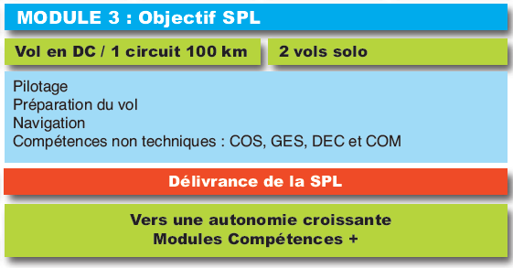
SPL planeur
9
La méthode et les outils
Le module3 est une formation théorique et pratique avec des vols sur la campagne en DC,
Il est validé par un circuit de 100km en Double ou 50km en solo

Slide 10
SPL planeur
10
Portail PN (6TZen) & GESASSO
pour les
demande de test
et
demande de titre (avril2023)

Slide 11
SPL planeur
11
GESASSO et 6TZen: demande d’examen
Le FI(S) fait la demande d’examen pratique
Le RP et le stagiaire font la demande à la DSAC via GESASSO

Slide 12
SPL planeur
12
GESASSO et 6TZen: demande d’examen
Le RP

Slide 13
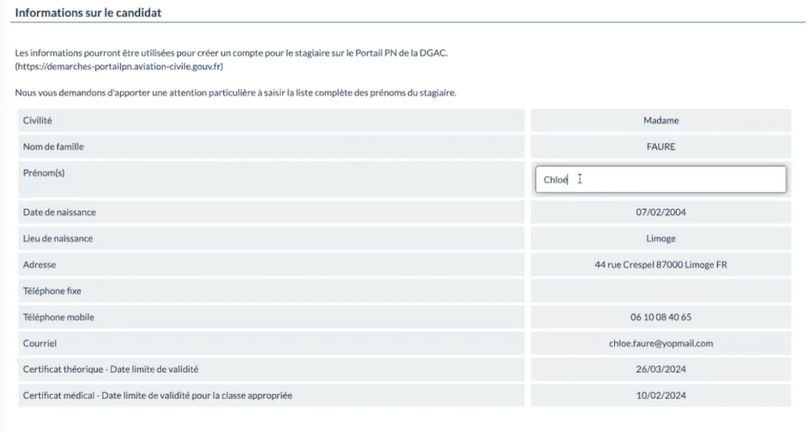
SPL planeur
13
GESASSO et 6TZen: demande d’examen
Le RP

Slide 14
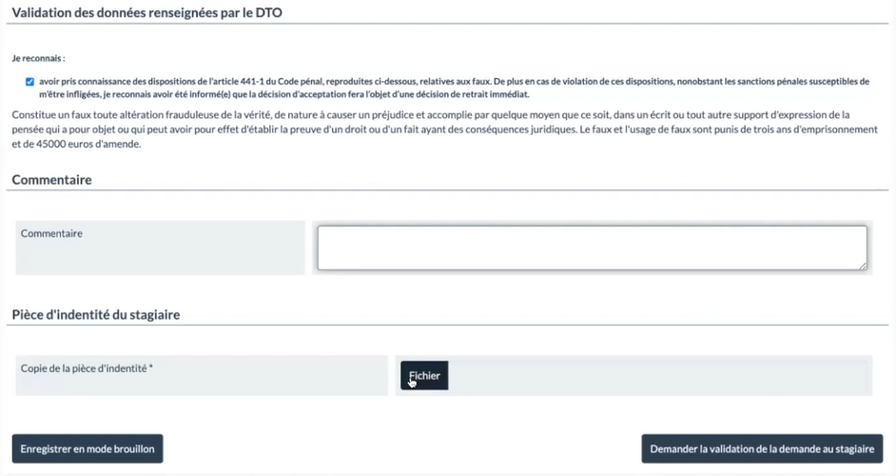
SPL planeur
14
GESASSO et 6TZen: demande d’examen
Le RP

Slide 15
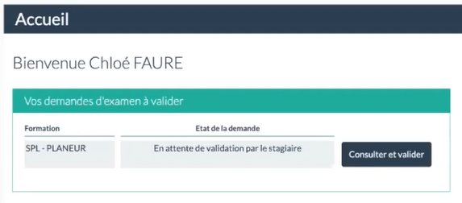
SPL planeur
15
GESASSO et 6TZen: demande d’examen
Le stagiaire

Slide 16
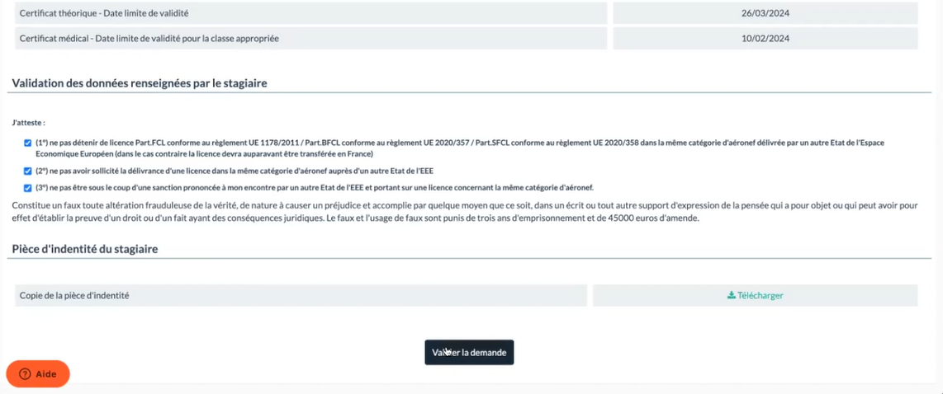
SPL planeur
16
GESASSO et 6TZen: demande d’examen
Le stagiaire valide

Slide 17
SPL planeur
17
GESASSO et 6TZen: demande d’examen
Le stagiaire

Slide 18
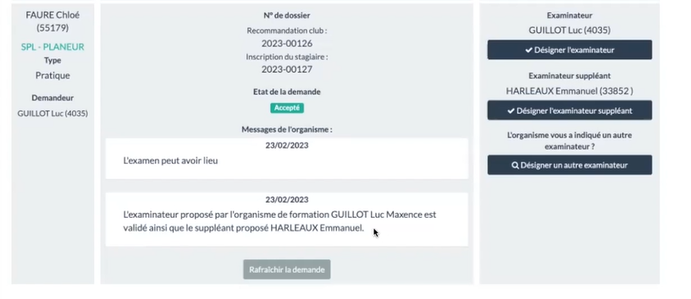
SPL planeur
18
GESASSO et 6TZen: demande d’examen
Le RP
Le stagiaire

Slide 19
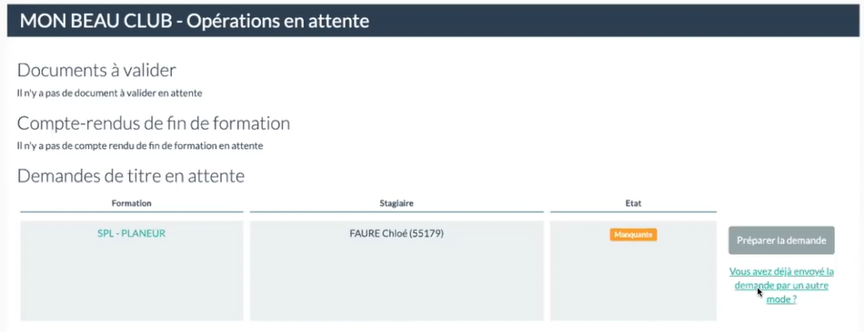
SPL planeur
19
GESASSO et 6TZen: demande de titre
Le RP

Slide 20
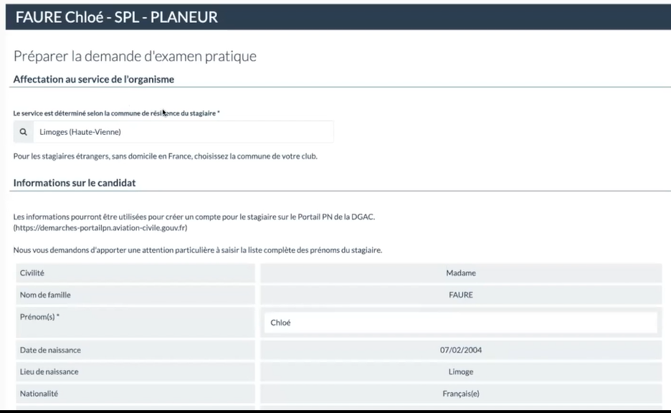
SPL planeur
20
GESASSO et 6TZen: demande de titre
Le RP

Slide 21
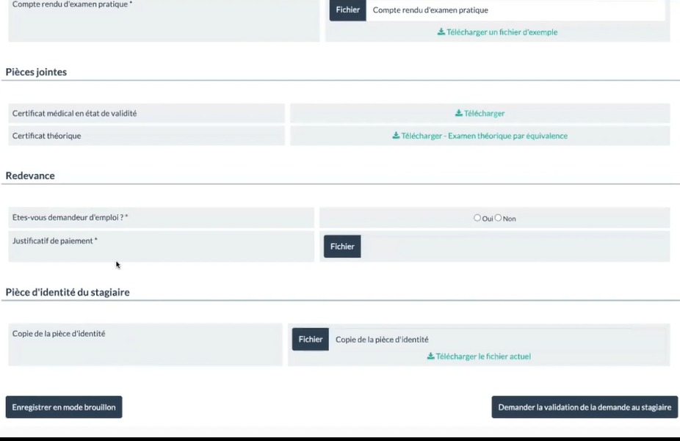
SPL planeur
21
GESASSO et 6TZen: demande de titre
Le RP

Slide 22
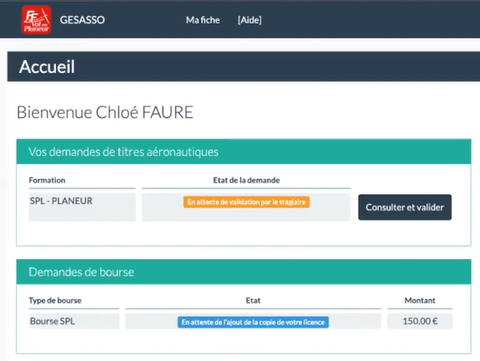
SPL planeur
22
GESASSO et 6TZen: demande de titre
Le stagiaire

Slide 23
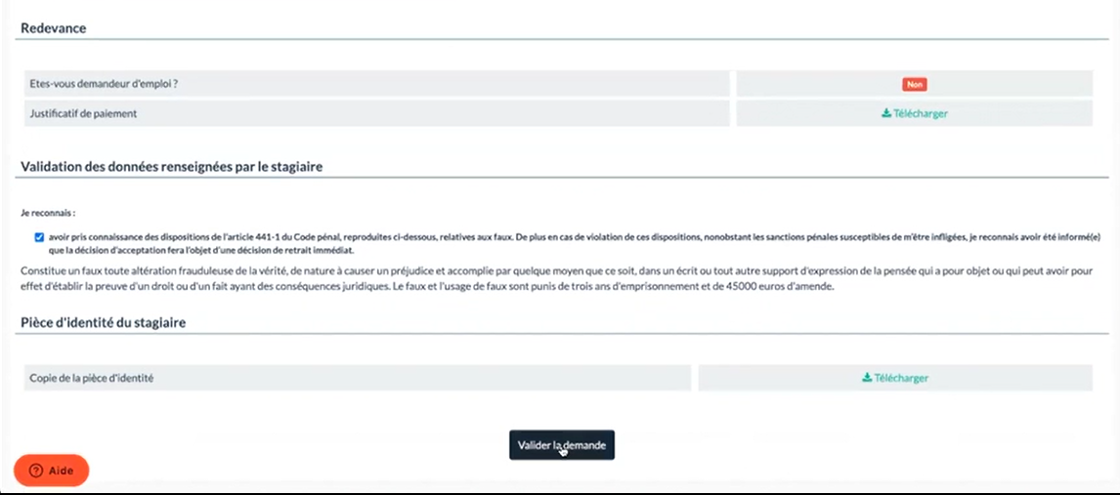
SPL planeur
23
GESASSO et 6TZen: demande de titre
Le stagiaire valide

Slide 24
SPL planeur
24
GESASSO et 6TZen: le titre
DSAC/IR
Le titre SPL est envoyé à l’adresse du stagiaire

Slide 25
SPL planeur
25
Transfert d’un stagiaire d’un DTO vers un autre DTO
C’est au DTO preneur de faire la démarche avec michel.jacquemin@ffvp.fr
Voir site ato.cnvv.net F.A.Q

Slide 26
Le Moniteur Simu

Slide 27
Moniteur Simu
Prérequis:
être ou avoir été pilote de planeur;
totaliser au minimum 100 heures de vol en qualité de commandant de bord;
avoir l’accord du responsable pédagogique (RP) du DTO;
avoir satisfait à une évaluation au sol ou au simulateur avec un FI de FI.
Crédits de Formation:
les stagiaires FI qui ont validé le module 1 du stage FI sont Moniteurs Simulateur;
les anciens FI qui ont perdu leur qualification suite à une inaptitude médicale pourront exercer en qualité de Moniteur Simulateur après validation du FI/FI.

Slide 28
Moniteur Simu
Formation:
Sur 5 jours;
Formation théorique au tableau;
Formation pratique sur simulateur Biplace comme pour un FI(S).
Prérogatives:
Phase 1: Dispenser les leçons théorique et au simulateur jusqu’à la symétrie;
Phase 2: Dispenser les leçons théorique et au simulateur AF, PTL, approche atterrissage et roulement.
À ce jour, 16 moniteurs simu hors FI(S)

Slide 29
Stages FI(S)

Slide 30
Stage FI(S)
Aménagements possibles:
Stage personnalisé pour des stagiaires à grande expérience.
Stage personnalisé pour des moniteurs simulateur
Cours au sol délivrées en visioconférence sur le plan national (pour la préparation du module A.)
2022 délivrance de 35 Fi(S)

Slide 31
Stage FI(S)
Prérequis:
Être SPL non restreint
Avoir comme Cdb 100 heures de vol et 200 lancements
Faire une demande d’inscription à l’ATO
Passer l’évaluation théorique avec Wingu ( en club par un FE(S))
Passer l’évaluation pratique en vol par un FIE(S)
Formation sur 4 semaines au CNVV ou dans un satellite
Se préparer avec le chef pilote ou un FI(S) pour la théorie et la pratique !

Slide 32
EXPERIENCE GLISSANTE Rappel
Stage FI(S)
32
30 heures ou 60 lancements d’instruction en 36 mois
Suivre un stage RaN dans les 36 mois.
Et
Le vol d’aptitude des 9 ans (origine conversion FCL avril 2015) ou dates postérieures.

Slide 33
Stage FI(S)
Le stage de remise à niveau FI (RAN FI)
Stage obligatoire qui ne peut plus être substitué par le vol de contrôle d’un FIE.
Le stage dure 1 jour.
En 2022: 358 personnes au RaN FI(S)

Slide 34
Le stage de remise à niveau FI (RAN FI)
Aménagements:
En visioconférence très majoritairement
Gestion par l’ATO avec une équipe de formateurs dédiés
Permet au RP d’avoir la traçabilité suite à une remarque de la DSAC.

Slide 35
Le FE

Slide 36
Le stage Fe et le RAN FE
Le mandat du FE est de 5 ans au lieu de 3 ans
2022 délivrance de 8 FE(S)
Pour Proroger ou renouveler:
Stage RaN FE(S) dans les 5 ans
Evaluation de compétence FE(S) dans les 24 mois
En 2022: 153 personnes au RaN FE(S)

Slide 37
Le DTO

Slide 38
Le DTO
38
Retours des audits et remarques les plus courantes
Manque les comptes rendus d’activité et bilan de sécurité des DTO.
Rôle du responsable pédagogique mal compris et mal appliqué
Pas de politique de sécurité
Formations mal suivies
Liste des instructeurs mal tenue
Le logiciel Gesasso aide grandement à franchir ces étapes et répond à 95% aux questions.

Slide 39
Le DTO
Un fascicule à été édité par la DSAC pour expliquer
le fonctionnement et les rôles dans le DTO
Ce n’est pas un document à créer
non réglementaire

Slide 40
REX et REX du mois

Slide 41
Le Retour d’EXpérience
Le site à évolué
Nouvelle plateforme

Slide 42
LE REX du mois
42
Et sur le site ato.cnvv.net
→ dans « documents »

Slide 43
Accidentologie 2022

Slide 44
Statistiques 2022
Difficultés à obtenir des informations complètes et fiables.
Sources utilisées
17 évènements BEA
17 évènements ANEPVV
4 REX requalifiés (dégâts documentés)

Slide 45
Statistiques 2022
32 évènements (41 en 2021)
32 machines impliquées (45 en 2021)
4 décès (2 en 2021)
4 blessés (4 en 2021)
5 machines détruites (4 en 2021)
8 machines avec des dégâts importants (14 en 2012)
2 machines avec des dégâts minimes (9 en 2021)
17 machines dégâts non connus à cette date

Slide 46
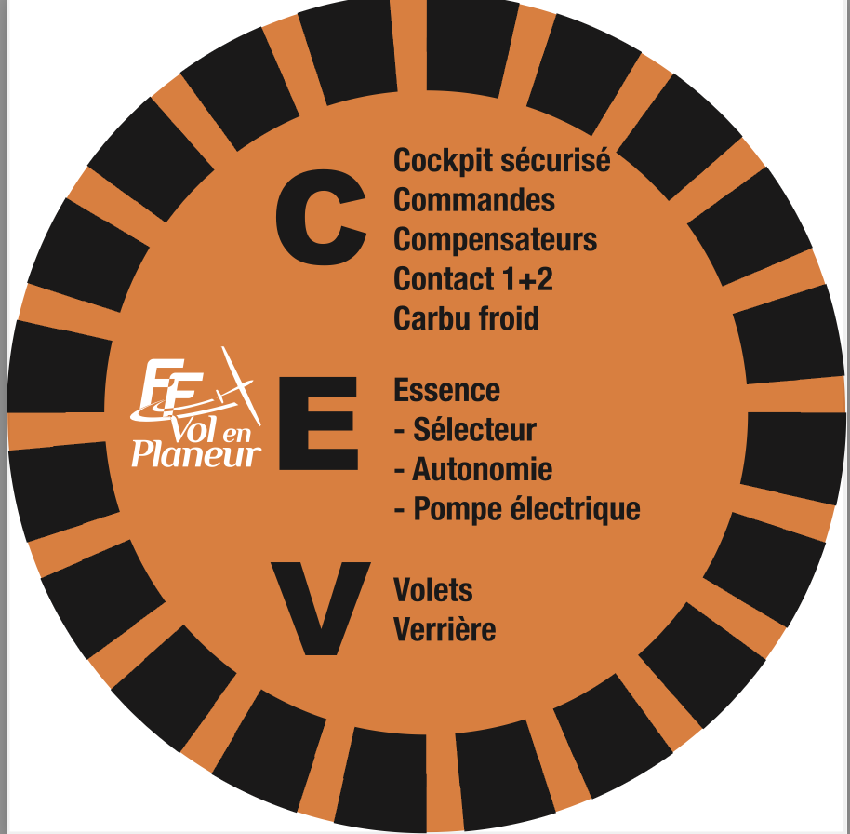
Machine impliquées
4 remorqueurs (1 ULM et 2 avions)
6 planeurs motorisés - motoplaneur
22 planeurs

Slide 47
Phase de vol
2 lors du roulage au sol (avant ou après vol)
choc avec obstacle
11 en phase de lancement
2 treuillées (casse-câble réelle, blocage profondeur)
5 aérotractés (position haute, feu électrique, ouverture verrière, cheval de bois)
4 autonomes (perte de puissance, cheval de bois)
5 en phase croisière
collision relief, collision végétation, perte ascendance, problème démarrage moteur

Slide 48
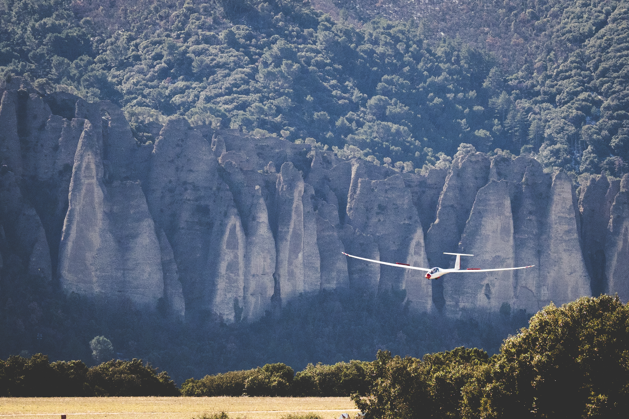
Phase de vol
13 en phase atterrissage
atterrissage train rentré
pertes de contrôle en approche
atterrissages en campagne

Slide 49
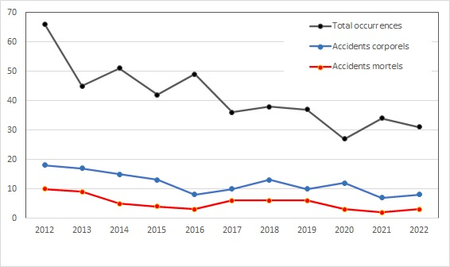
Evolution sur 10 ans

Slide 50
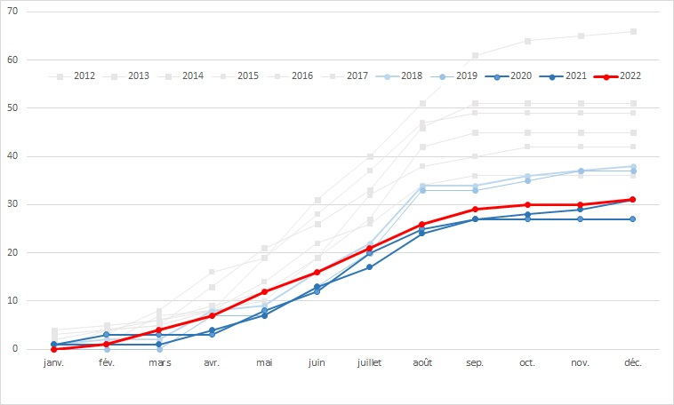
Evolution annuelle sur 10 ans

Slide 51
Travaux 2023
51
Webinaire :
Le RP et RP adjoint d’un DTO
Le remorquage du coté de l’avion et du planeur
Le treuillage du coté du treuil et du planeur
GESASSO et le portail PN pour RP et RP adjoint
6 Réunions sécurité formation en région.
Amiens
Angers
Bordeaux
Lyon
Montpellier
Nancy
6 autres en 2024: Paris, Châteauroux, Toulouse, St Auban, Dijon, Falaise ?
Notes:
En 2023:Amiens ,Angers, Bordeaux, Lyon, Montpellier, Nancy
En 2024: Paris, Châteauroux, Toulouse, St Auban, Dijon, Falaise ?

Slide 52
52
francis.clar@ffvp.fr
jean-marc.caillard@cnvv.net michel.jacquemin@ffvp.fr
ato.cnvv.net

